Slide 1








Slide 2


01
KHỞI ĐỘNG

Slide 3
TRÒ CHƠI
AI NHANH
AI ĐÚNG?
Thi đếm các số tròn trăm theo thứ tự từ 100 đến 1000

Slide 4
02
KHÁM PHÁ

Slide 5




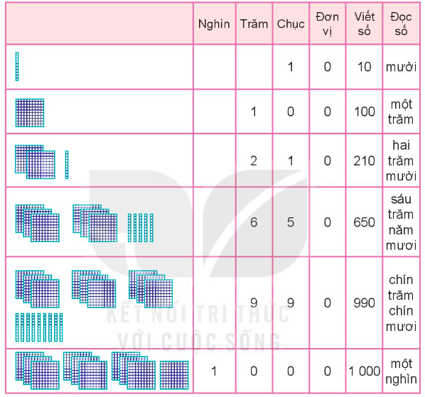




Khám phá:
Các số 10, 20, 30,…., 990, 1 000 là các số tròn chục.
Các số tròn chục đều có số đơn vị là 0

Slide 6
03
HOẠT ĐỘNG

Slide 7

Bài 1: Số?
a)
210
220
230
240
250
?
?
300
290
?
270
280
?
260

Slide 8
Bài 1: Số?
b)
750
710
?
?
720
730
740
800
?
780
770
?
790
760

Slide 9
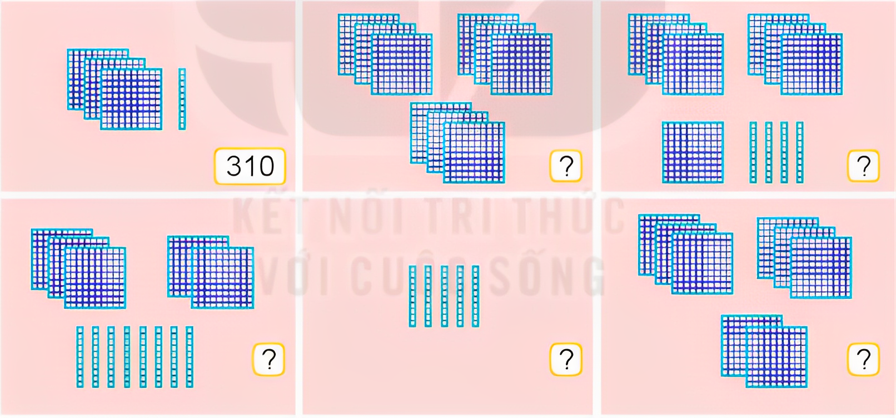

Bài 2: Số?

Slide 10
Bài 2: Số?
310
800

Slide 11
Bài 2: Số?
740
580

Slide 12
Bài 2: Số?
50
800

Slide 13
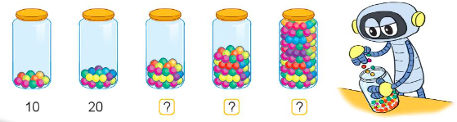
Bài 3: Số?
Em hãy ước lượng số viên kẹo trong mỗi lọ theo số tròn chục.

Slide 14
Bài 3: Số?
10
20
30
50
100

Slide 15
04
VẬN DỤNG

Slide 16
Đố em!
Số tròn chục nào có 990 đứng liền trước?
1000

Slide 17


